Slide 1
§4.1 刚体运动的自由度和广义坐标
1. 刚体与刚体运动
刚体: 可视作由很多质点组成的质点系, 其中任意两个质点之间的距离保持不变.
刚体的自由度:
刚体的自由度: 刚体的位置由任意三个不在一条直线上的质点确定. 有3个约束条件, 因此只有6个独立坐标, 刚体的自由度是6.若刚体运动时受到某些约束，自由度小于6。
刚体运动的描述:
刚体运动的描述: 采用两种坐标系: 固定在空间的静坐标系Ox₀y₀z₀和固定在刚体上并随刚体一起运动的动坐标系Cxyz. 刚体运动可用两个坐标系的相对运动来表示．

Slide 2
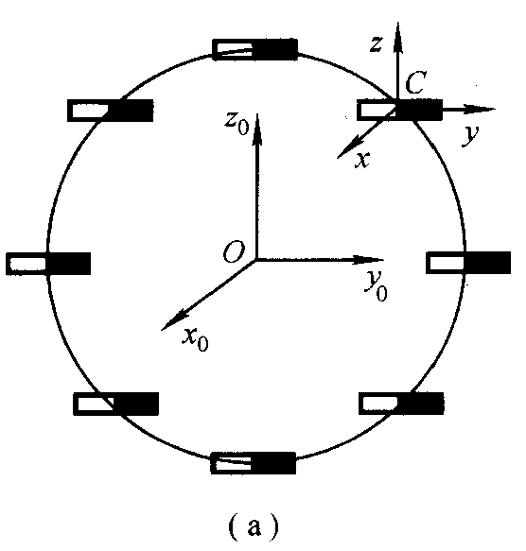
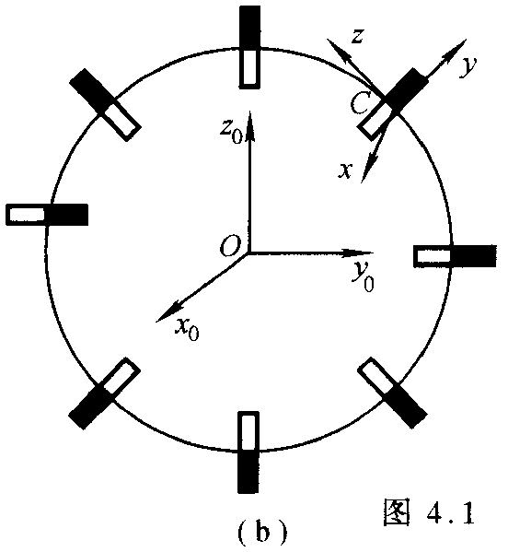
2. 刚体运动的分类及其描述
(1) 平动
如果刚体在运动过程中, 两个坐标系的各坐标轴始终互相平行, 这种运动称为平动.

Slide 3
平动时刚体上所有质点都有相同的速度和加速度, 故刚体上任意一点C的运动就可以代表整个刚体的运动, 所以刚体平动自由度为3，可取质心C点的3个坐标x_{c}、y_{c}、z_{c}为广义坐标.
注意：平动不一定是直线运动.

Slide 4
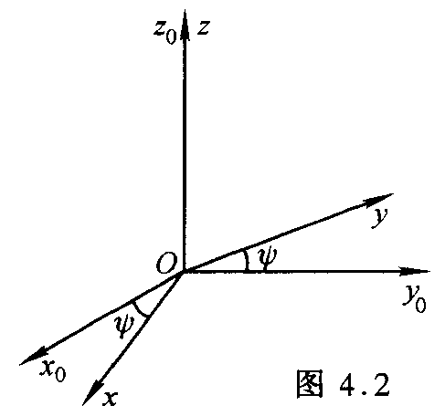
(2) 定轴转动
如果刚体在运动过程中, 至少有两个质点保持不动. 那么这两个质点的连线取为两个坐标系的一个公共坐标轴(Z轴), 则刚体上各点都绕此轴作圆周运动, 这种运动称为定轴转动.
刚体在任一时刻的位置可用Ox轴相对于Ox₀轴转过的角度ψ来确定, 如图4.2所示. 其自由度为1, ψ就是广义坐标.

Slide 5
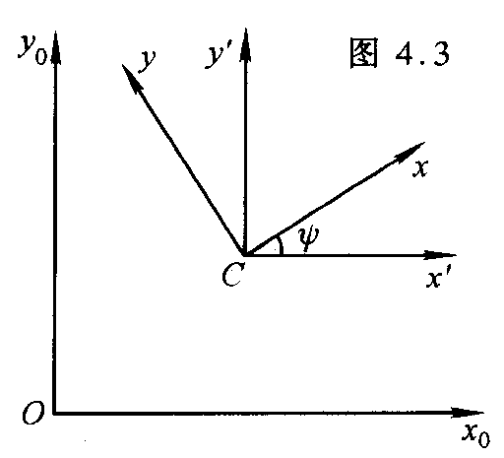
(3) 平面平行运动
如果在运动过程中, 刚体中任意一点始终在平行于某一固定平面的平面内运动, 则称为平面平行运动, 简称平面运动. 它只需用刚体中任一和固定平面平行的截面的运动来表示.
若取固定平面为Ox₀y₀平面,如图4.3所示, 刚体平面运动可分解为两步:
第一步, Cxy相对于Ox₀y₀作平动, 达到Cx′y′的位置;
第二步, Cx′y′绕C点转过角度ψ, 达到新的位置Cxy.

Slide 6
平动部分可用C点在Ox₀y₀系中的坐标x_{0c}、y_{0c}来表示, 转动部分可用Cx轴相对于Ox₀轴转过的角度ψ来表示. 因此刚体平面运动可用3个独立的坐标x_{0c}、y_{0c}、ψ完全确定, 所以它有2个平动自由度, 1个转动自由度.

Slide 7
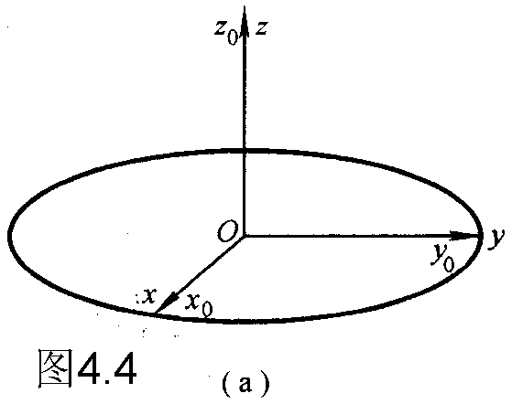
(4) 定点转动
刚体在定点转动过程中, 有一点始终保持不动. 取这个固定点为两个坐标系的公共原点, 坐标轴之间的夹角则可任意改变. 刚体从一个初位置到任意一个新位置的定点转动, 可用三个独立角坐标来表示.
设t=0时, 坐标系Oxyz和Ox₀y₀z₀重合, 如图4.4(a);

Slide 8
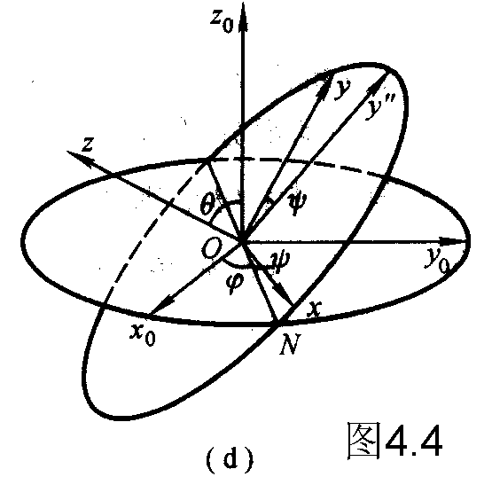
设t=0时, 坐标系Oxyz和Ox₀y₀z₀重合, 如图4.4(a);
在时刻t, 坐标系Oxyz运动到一个新的位置, 如图4.4(d).
这个运动可看作三个独立的转动所合成.

Slide 9


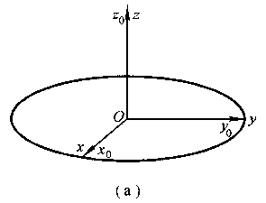
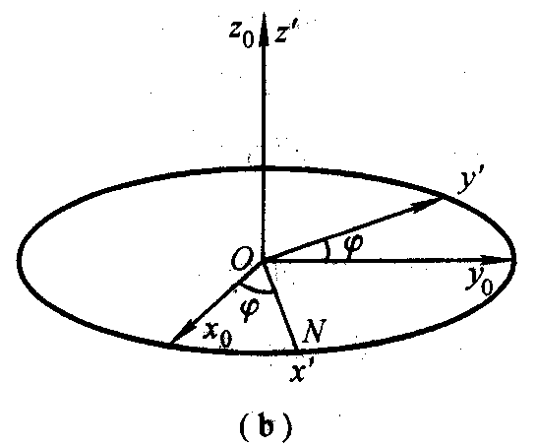
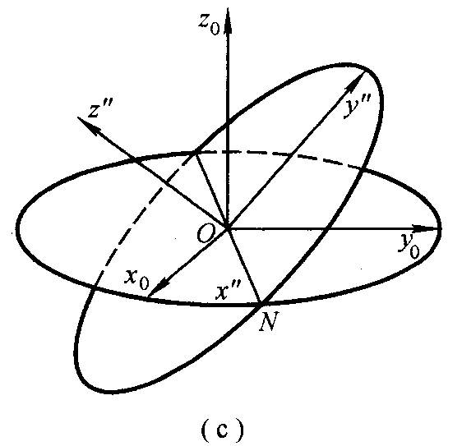
① 令Oxy平面绕Oz₀轴转过角度φ, 使Ox’轴达到图d中Oxy平面和Ox₀y₀平面交线ON的位置, 变为Ox'y'z',如图4.4(b)所示. 交线ON称为节线.
② 令Ox'y'平面绕节线ON转过角度θ, 使坐标轴到达新位置Ox"y"z", 让Oz"轴和图4.4(d)中Oz轴位置重合, 如图c所示.

Slide 10

③ 令Ox"y"平面绕Oz"轴转过角度ψ, 使坐标轴达到图d中最终位置.
上述φ、θ、ψ三个角坐标称为欧拉角, φ称为进动角, θ称为章动角, ψ称为自转角.
这三个角度的变化范围为:

Slide 11
定点转动时, 刚体在空间的任一位置可由三个欧拉角唯一确定, 所以三个欧拉角就是刚体定点转动的广义坐标.

Slide 12
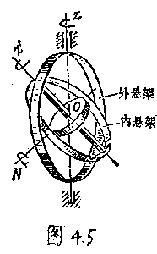
实际上，定点转动是绕通过该点的瞬时轴转动。如图4.5所示，圆盘可绕对称轴ozˊ转动，与ozˊ固结的内悬架可绕ON轴转动，与ON围绕的外悬架又可
绕固定轴oz转动，圆盘绕三轴的交点o （始终固定
不动）转动。

Slide 13
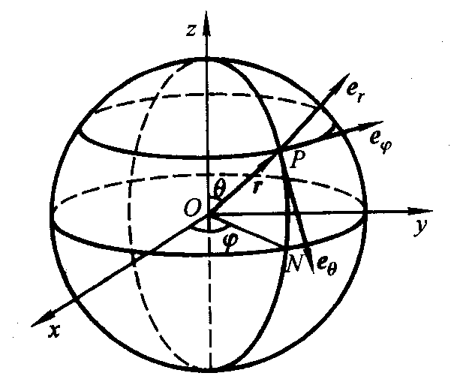
另一种刚体定点转动的表示方法是:
转动轴Oz方向可以任意变化, 用球坐标的余纬角θ和经度角φ来表示, 再加上绕轴Oz的转角ψ, 它们同样可以唯一地确定刚体在空间的位置, 也可作为广义坐标.
注意: 这里的三个角度和三个欧拉角并不完全一样, 其中θ和ψ是一样的, 但两者的φ是不同的!

Slide 14
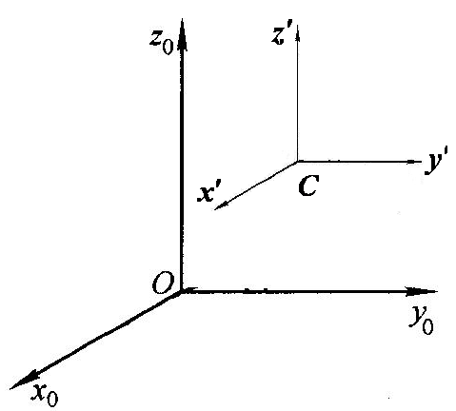
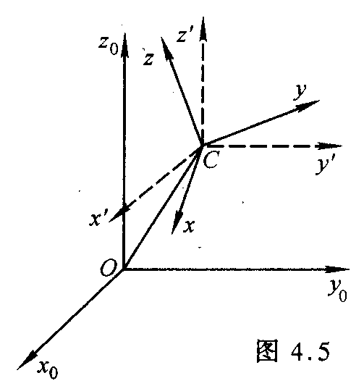
(5)一般运动
刚体一般运动可分解为刚体上任一点C的平动和绕C点的定点转动. 平动部分可用C点的三个坐标x_{0c}、y_{0c}、z_{0c}描述, 定点转动部分可用三个欧拉角φ、θ、ψ描述. 这6个坐标就是刚体一般运动的广义坐标.

